Slide 1
연구실 활동 보고서
이서현, 조은영

Slide 2
01
지난번 계획
실험환경 제작★ (은영, 서현)
SLAM (은영, 서현)
제어이론, TOEIC, GSAT (은영)
Python : 내장함수와 모듈 (서현)
★ 표시되어있는 것은 무슨 일이 있어도 꼭 할 것…

Slide 3
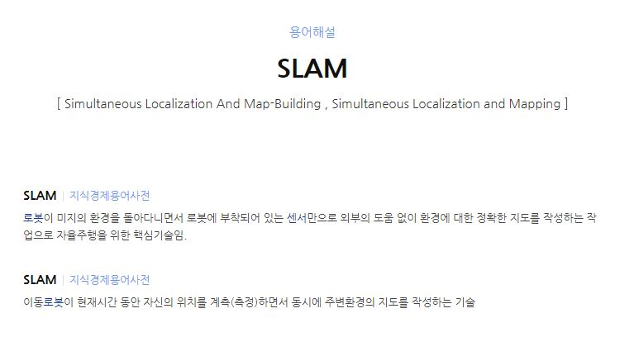
02
SLAM 사용 사전준비
https://terms.naver.com/entry.nhn?cid=50321&docId=1608609&categoryId=50321

Slide 4
(필수) Turtlebot3와 Remote PC를 매번 연결할 때 마다 필수로 입력해줘야 되는 것
[Remote PC] ‘roscore’ 입력
[Turtlebot3] ‘roslaunch turtlebot3_bringup turtlebot3_robot.launch’ 입력
(선택) Remote PC에서 Turtlebot3 움직임을 제어하기위해 입력해줘야 되는 것
[Remote PC] ‘export TURTLEBOT3_MODEL=burger’ 입력
[Remote PC] ‘roslaunch turtlebot3_teleop turtlebot3_teleop_key.launch’ 입력
(선택) Remote PC에서 SLAM을 실행하기위해 입력해줘야 되는 것
[Remote PC] ‘export TURTLEBOT3_MODEL=burger’ 입력
[Remote PC] ‘roslaunch turtlebot3_slam turtlebot3_slam.launch slam_methods:=gmapping’ 입력
(선택) Remote PC에서 Turtlebot3 움직임 제어 & SLAM을 실행하기위해 입력해줘야 되는 것
[Remote PC] ‘export TURTLEBOT3_MODEL=burger’ 입력
[Remote PC] ‘roslaunch turtlebot3_slam turtlebot3_slam.launch slam_methods:=gmapping’ 입력
이후 Terminal 새로 열기
[Remote PC] ‘export TURTLEBOT3_MODEL=burger’ 입력
[Remote PC] ‘roslaunch turtlebot3_teleop turtlebot3_teleop_key.launch’ 입력

Slide 5
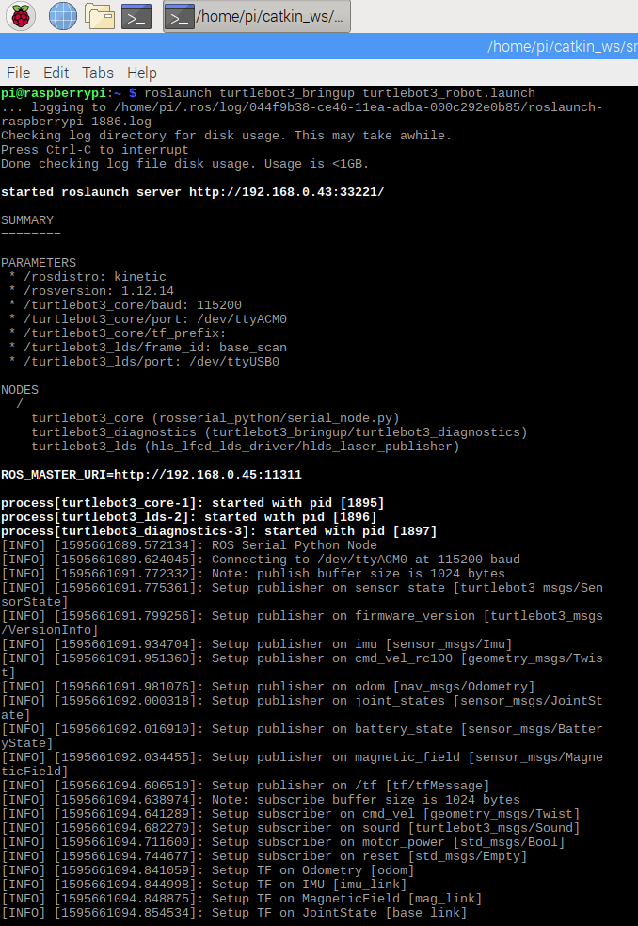
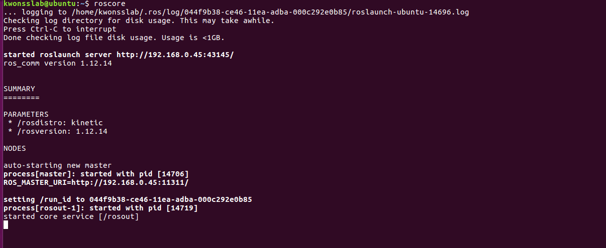
(필수) Turtlebot3와 Remote PC를 매번 연결할 때 마다 필수로 입력해줘야 되는 것
[Remote PC] ‘roscore’ 입력
[Turtlebot3] ‘roslaunch turtlebot3_bringup turtlebot3_robot.launch’ 입력
[Remote PC]
[Turtlebot3]

Slide 6
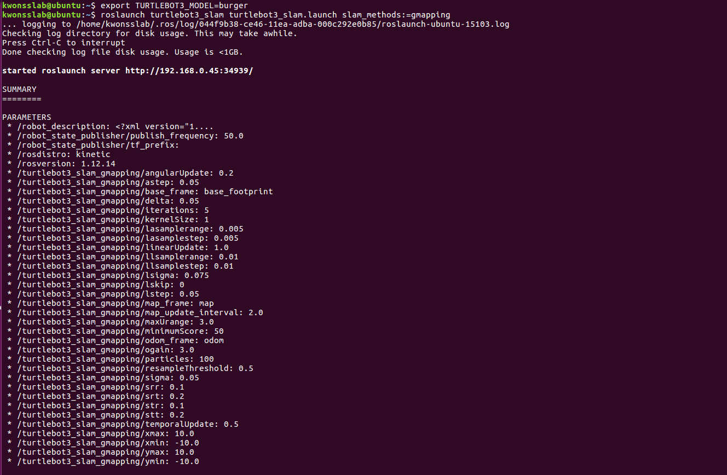
(선택) Remote PC에서 Turtlebot3 움직임 제어 & SLAM을 실행하기위해 입력해줘야 되는 것
[Remote PC] ‘export TURTLEBOT3_MODEL=burger’ 입력
[Remote PC] ‘roslaunch turtlebot3_slam turtlebot3_slam.launch slam_methods:=gmapping’ 입력

Slide 7
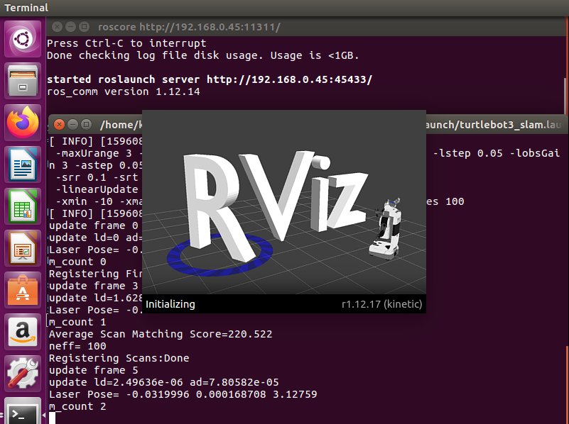
RViz 실행

Slide 8
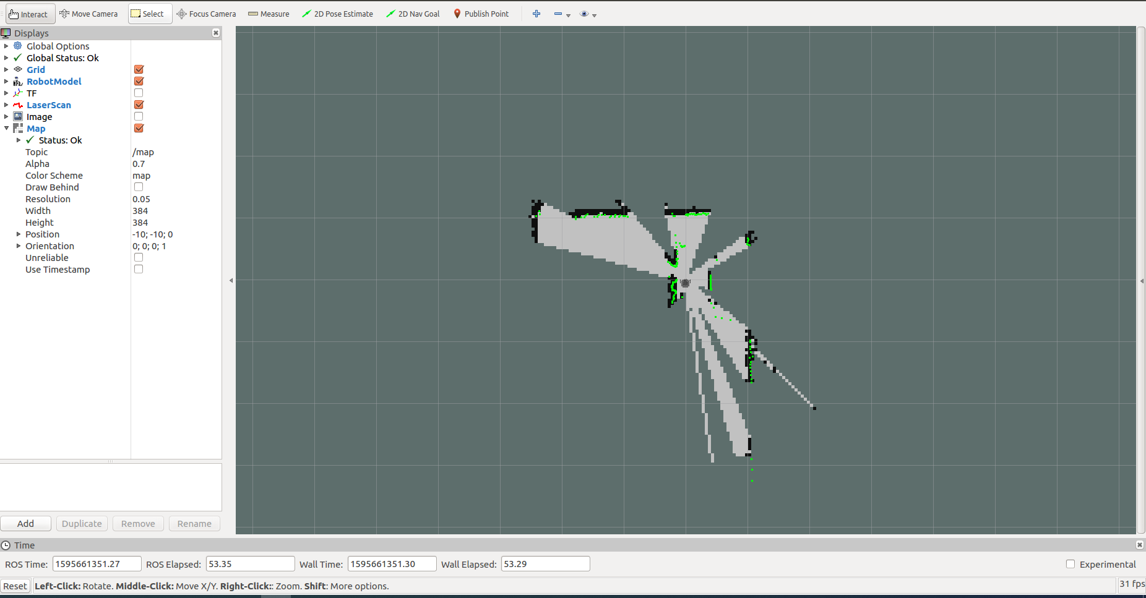
SLAM 실행

Slide 9
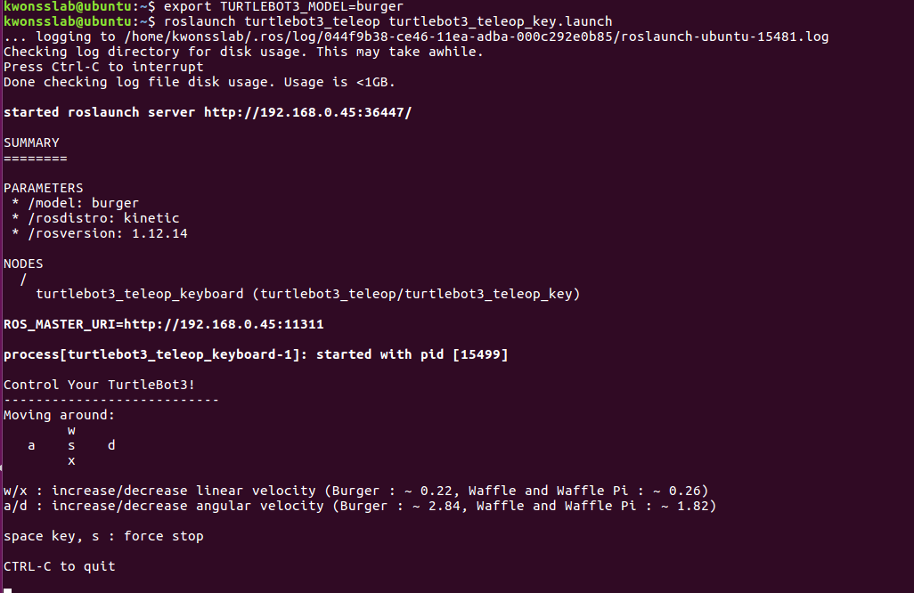
(선택) Remote PC에서 Turtlebot3 움직임 제어 & SLAM을 실행하기위해 입력해줘야 되는 것
이후 Terminal 새로 열기
[Remote PC] ‘export TURTLEBOT3_MODEL=burger’ 입력
[Remote PC] ‘roslaunch turtlebot3_teleop turtlebot3_teleop_key.launch’ 입력

Slide 10
SLAM 사용 & Turtlebot3 조작을 동시에 하기 위해
Turtlebot3 조작하는 Terminal에서 w, a, s, d, x 키 입력으로 조작하면서 지도 관찰

Slide 11
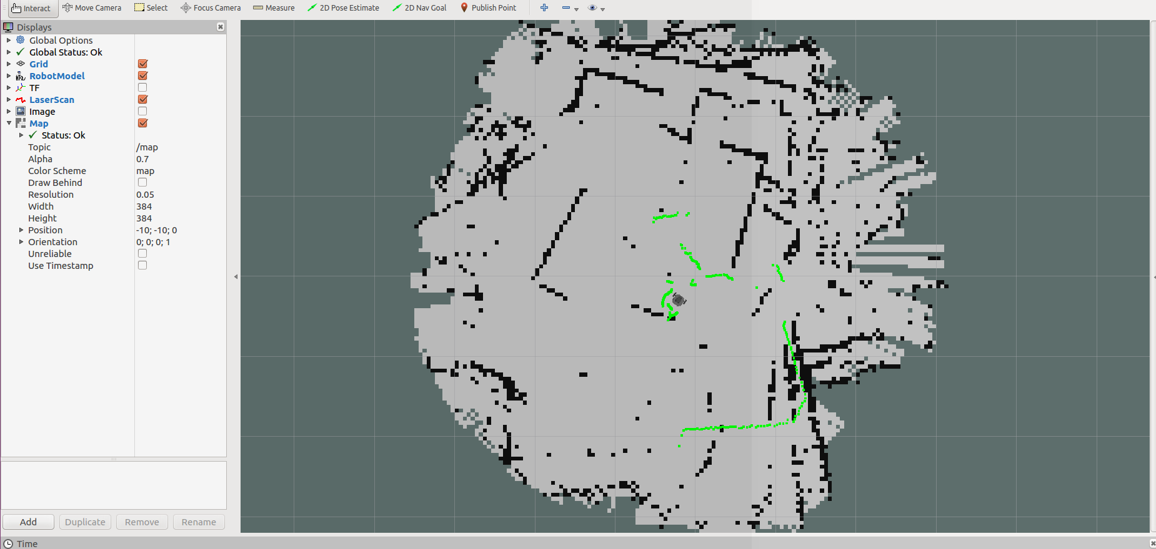
SLAM을 이용해 만든 지도 보는 법
검정색 선, 연두색 선

Slide 12
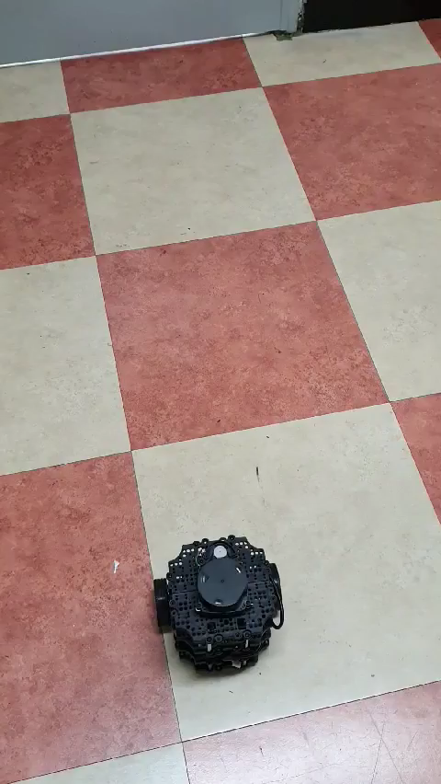
03
SLAM 실험 영상
실험1

Slide 13
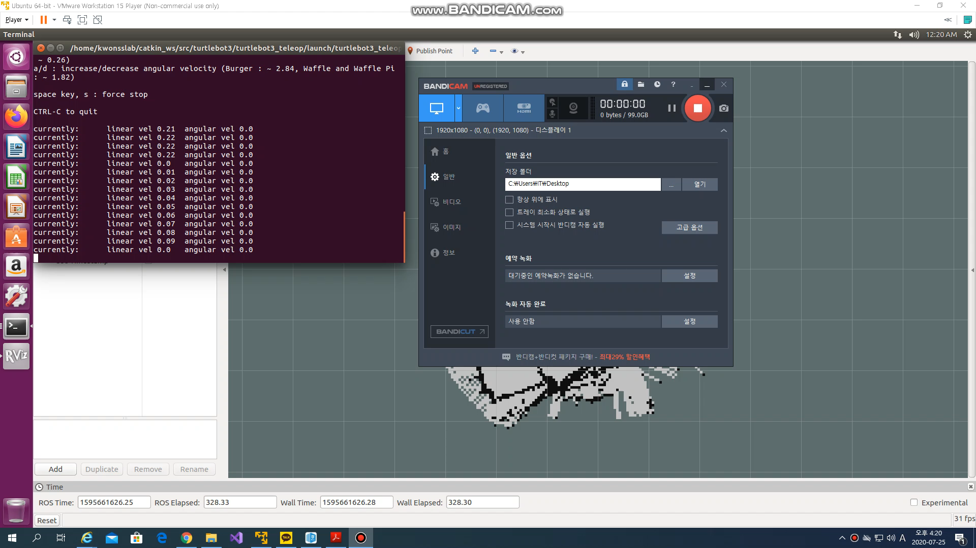

Slide 14
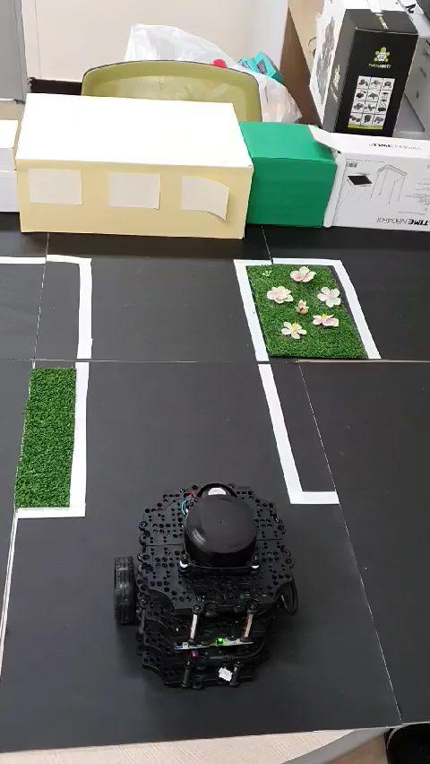
실험2

Slide 15
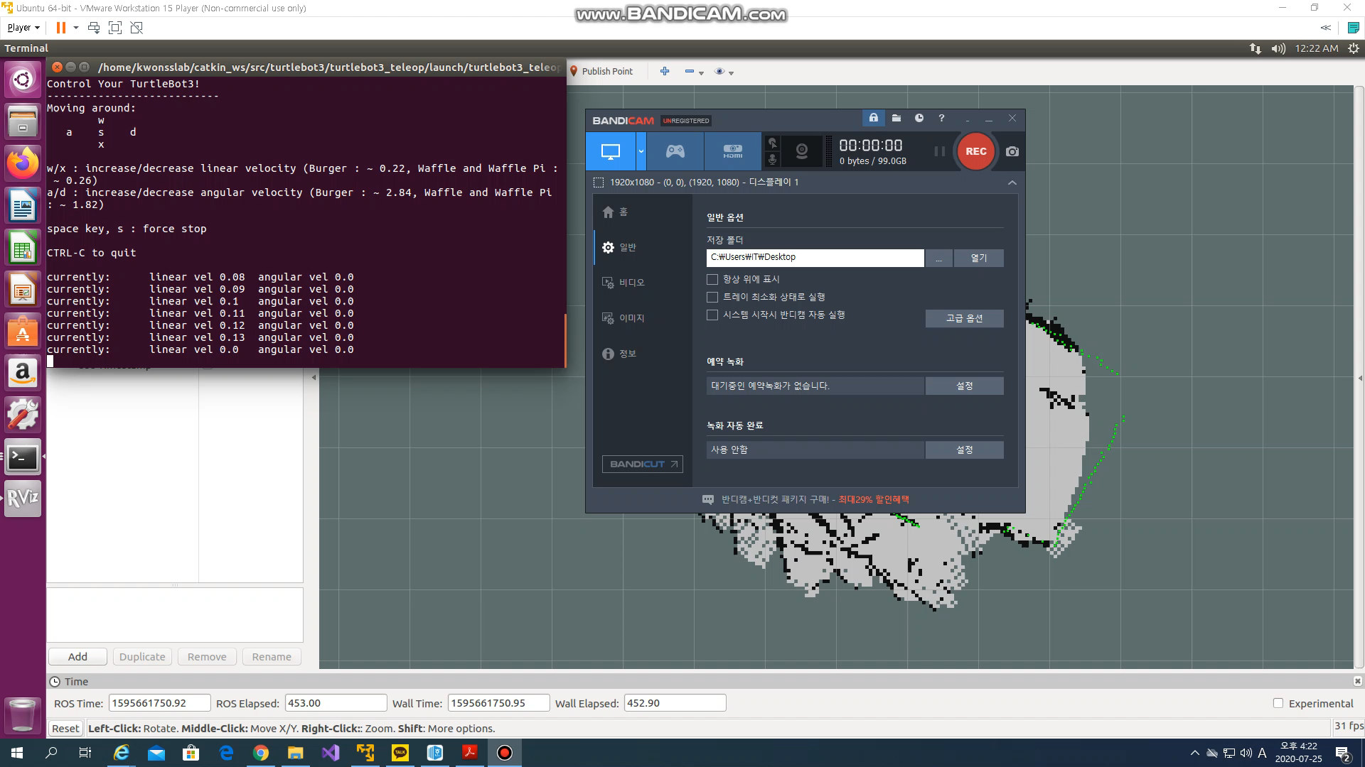
1분 14초 ~

Slide 16
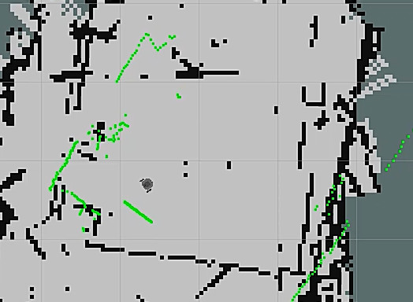
04
실험2에서 발생한 문제 확인 및 해결
앞에 뭔가 있는 것 같다고 생각은 하지만, 벽이라고 생각하진 않는다…
실제로 이 부분을 벽처럼 만들어뒀기 때문에, 검은색 선으로 지도를 그려야 하는데 계속 연두색으로 되어있다…
해결인 듯 해결 아닌 해결)
Turtlebot3의 센서보다 더 높은 벽을 만들어야 벽으로 인식하는 것이 아닐까?

Slide 17
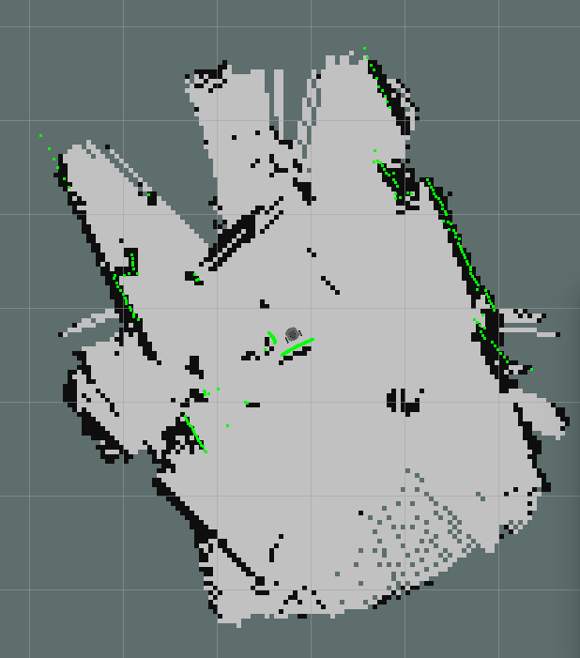
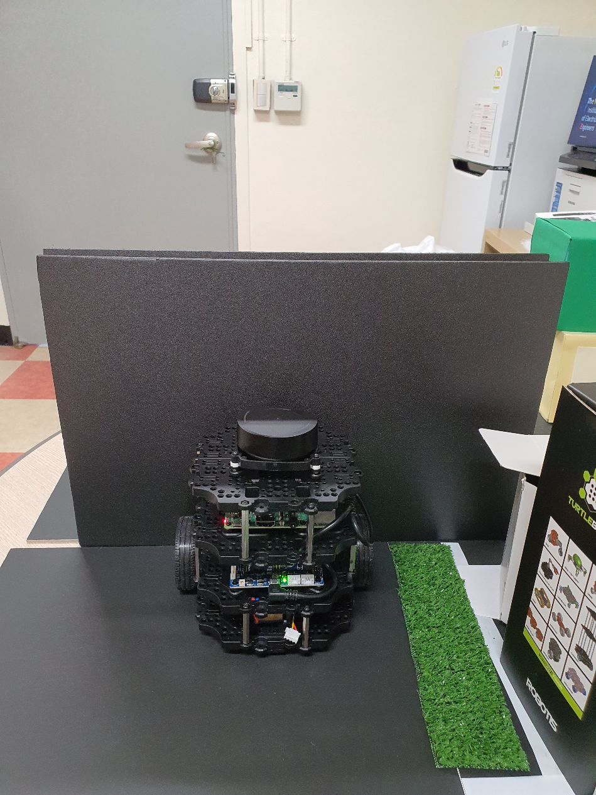
실험1

Slide 18
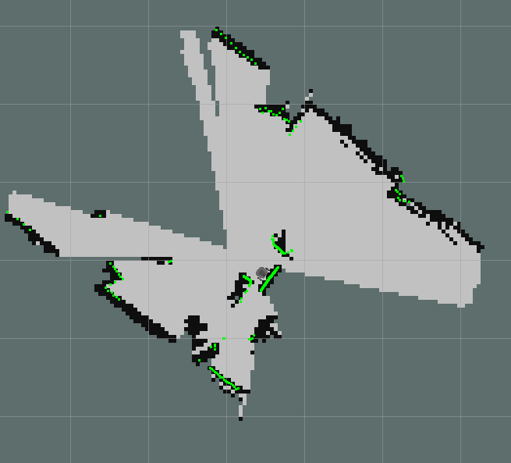
실험2(실험1과 동일한 환경에서 한 번 더 시행)

Slide 19
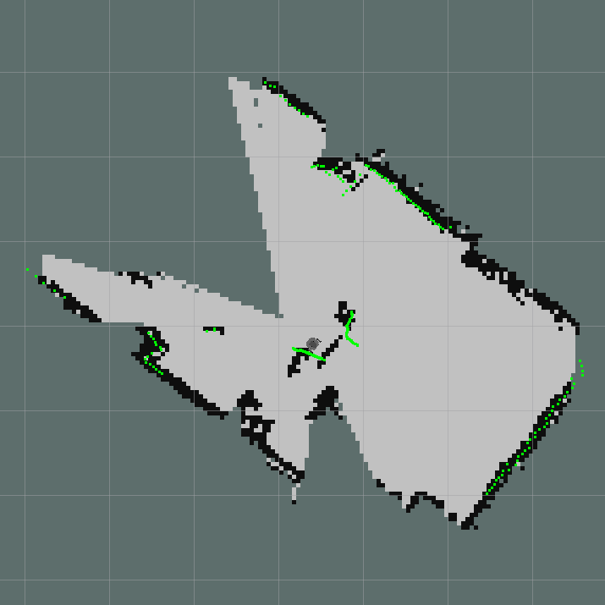
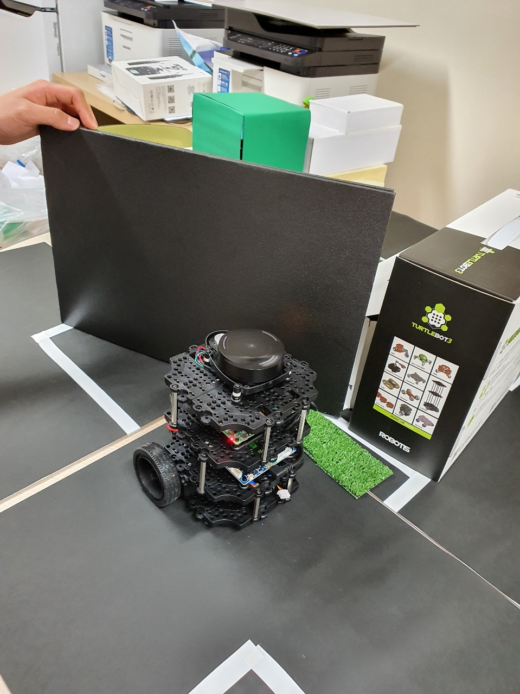

실험3(실험1의 벽 위치를 옮겨서 시행)
뭔가…애매한 결과…

Slide 20
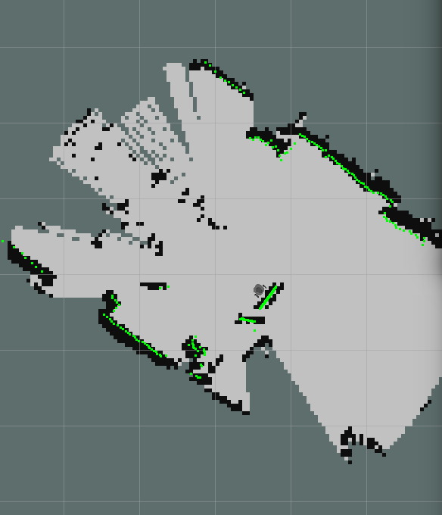
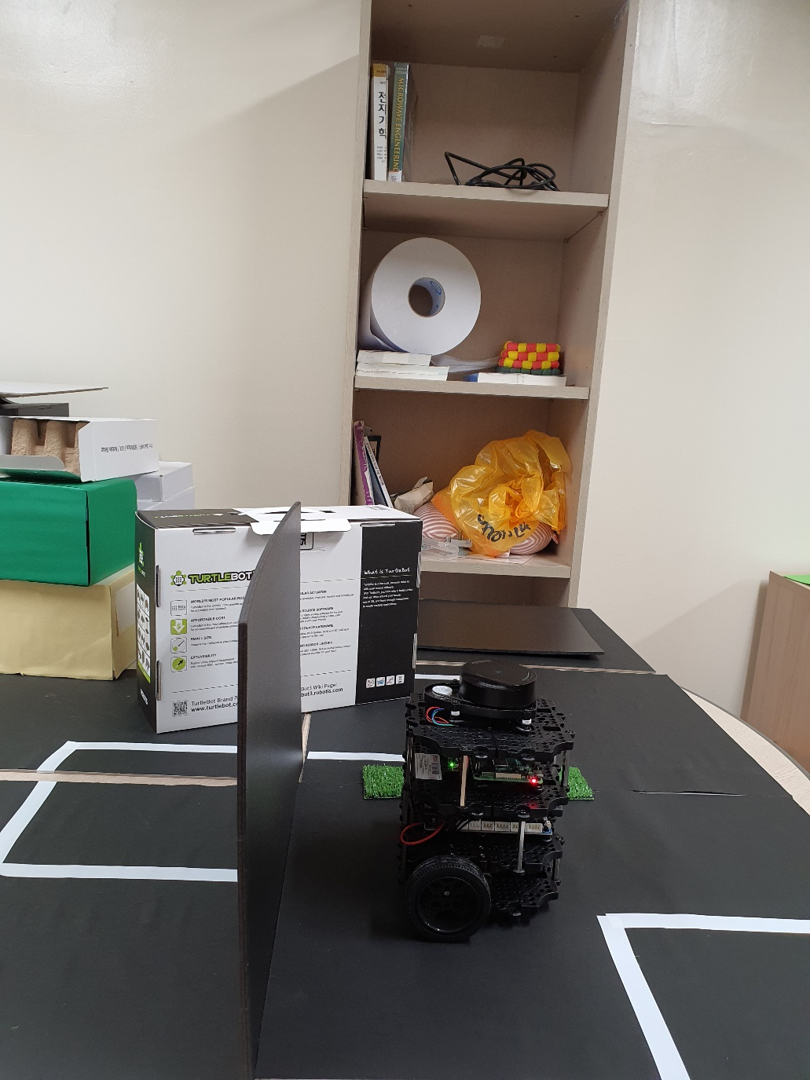
실험4(실험1에서 벽의 두께만 변경한 것을 제외하고 모두 동일한 환경)

Slide 21
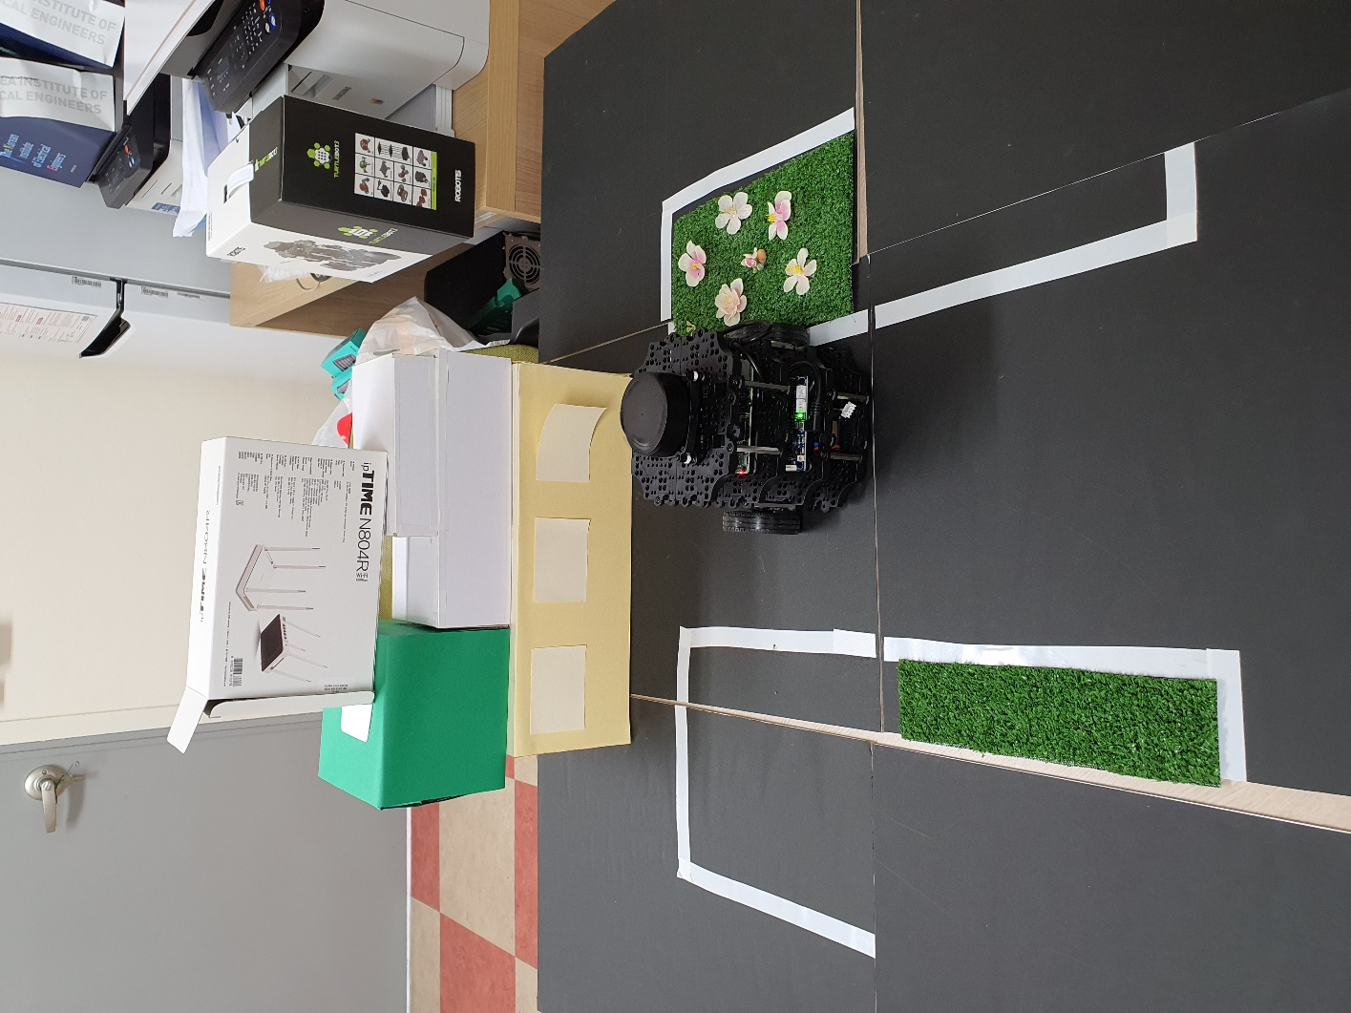
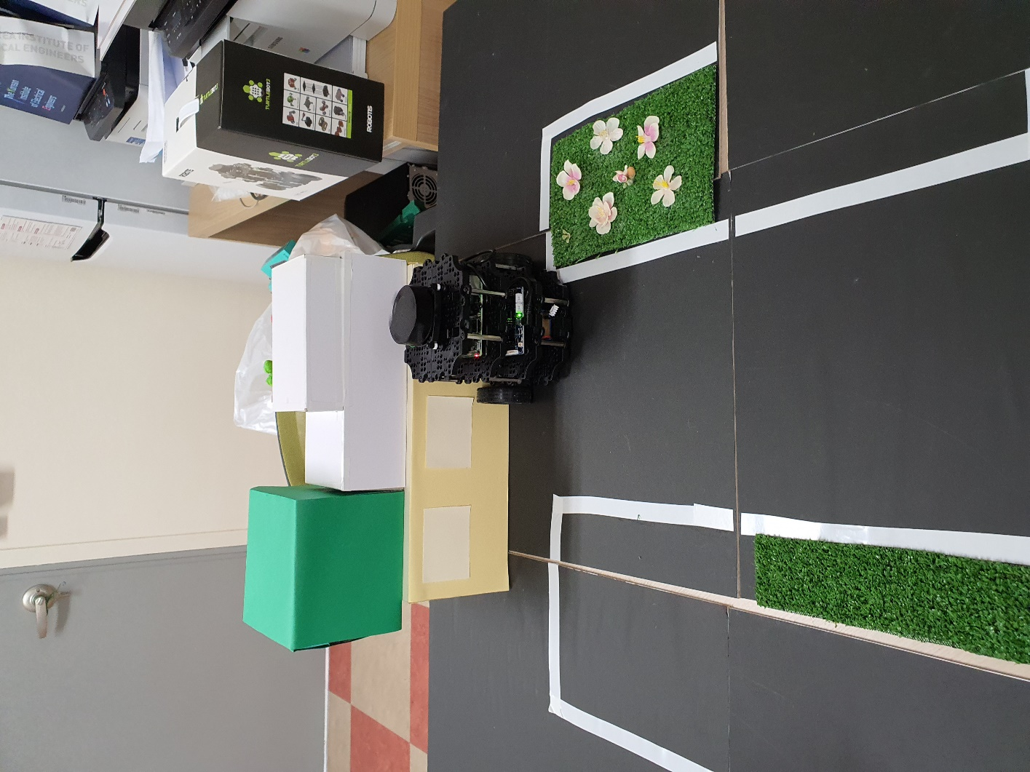
실험1~4 외에도 벽으로 인식하는 것을 확인할 수 있었던 환경

Slide 22
05
앞으로 계획
실험환경 제작★ (은영, 서현)
SLAM★ (은영, 서현)
Navigation★ (은영, 서현)
제어이론(Turtlebot 이후), TOEIC(~9/13), GSAT(~8/31) (은영)
Python : 내장함수와 모듈 (서현)
★ 표시되어있는 것은 무슨 일이 있어도 꼭 할 것…

Slide 23
감사합니다

